Slide 1



Assistente de Ligações

Slide 2
Assistente de Ligações
Ideias anteriores
Banco de dados: MySQL – Local ou externo
Dados externos: Anatel – JSON ou XML
Exportação: PDF e LibreOffice

Slide 3
Assistente de Ligações
Banco de dados MySQL
Optamos por utilizar o banco de dados MySQL com a opção rodando em conexão via IP (localhost ou IP externo).

Slide 4
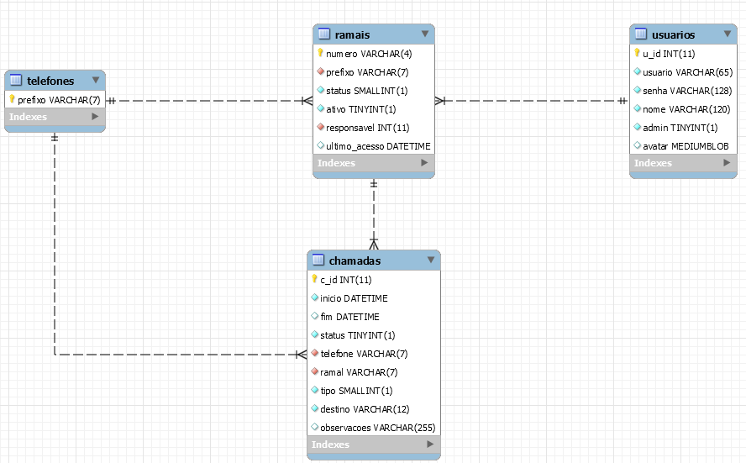
Assistente de Ligações

Slide 5
Assistente de Ligações
Dados da Anatel
Os dados obtidos pelo servidor da Anatel eram inúteis em uma conexão direta, porém após tratados por uma ferramenta simples, conseguimos convertê-los para JSON e utilizá-los tranquilamente no sistema.
Por questões de agilidade no processo, importamos apenas os prefixos de DDD 16 (região central do estado de São Paulo).

Slide 6

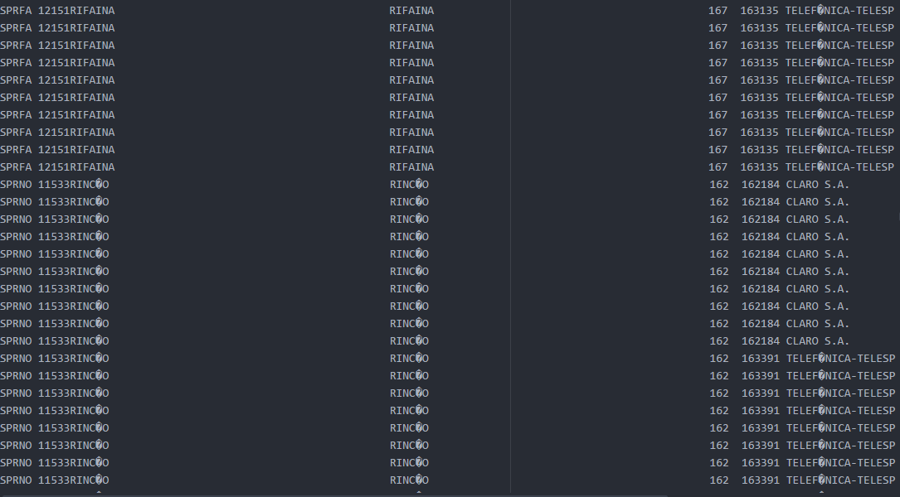
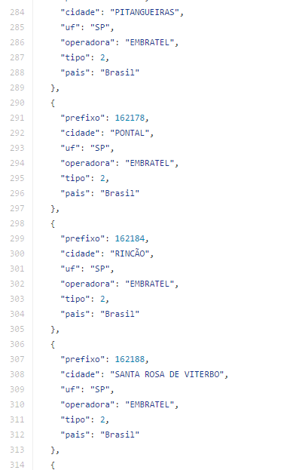
Assistente de Ligações

Slide 7

Assistente de Ligações
O que faltou?
Exportação: PDF e LibreOffice
Relatórios Adicionais
Cadastros/Edição Adicionais
Backup e Restauração
Alterar Avatar
Vamos ao sistema...

